Slide 1
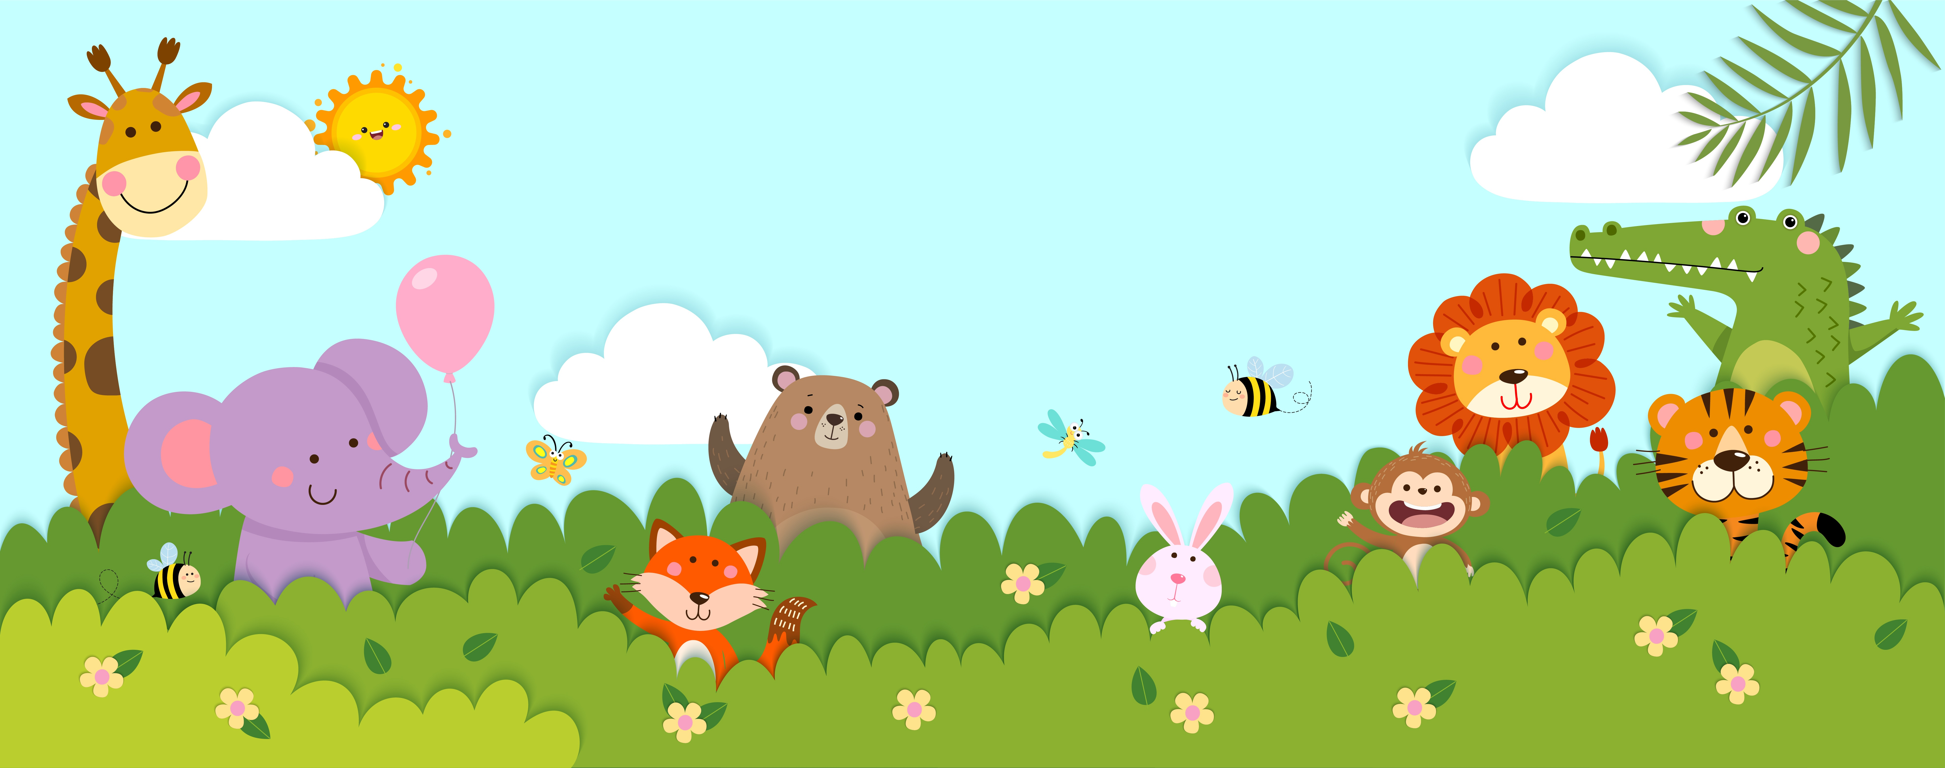




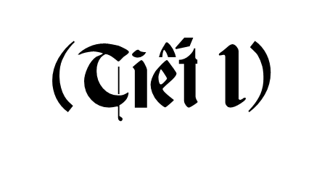

Slide 2
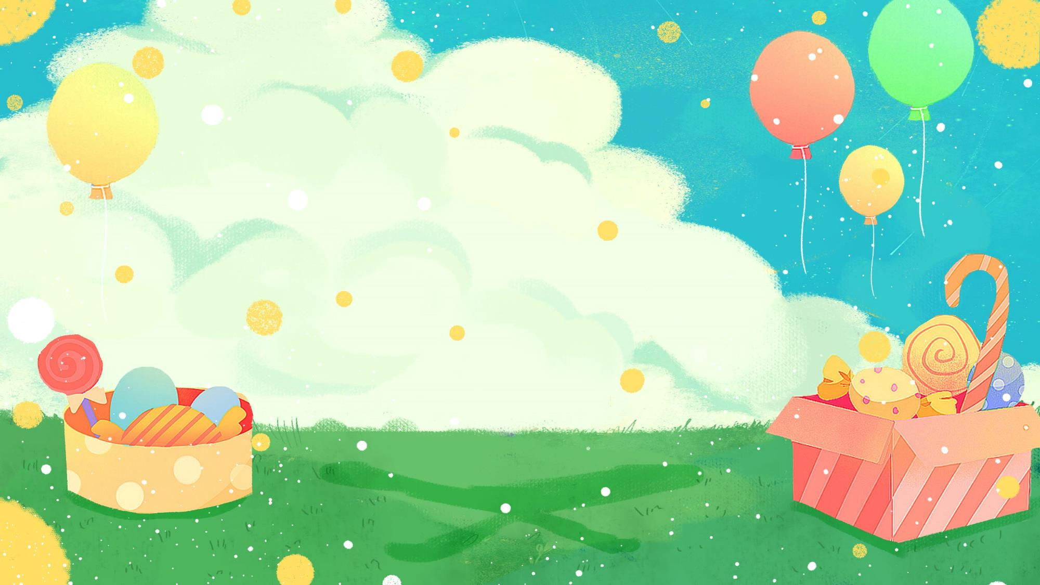

1

Slide 3

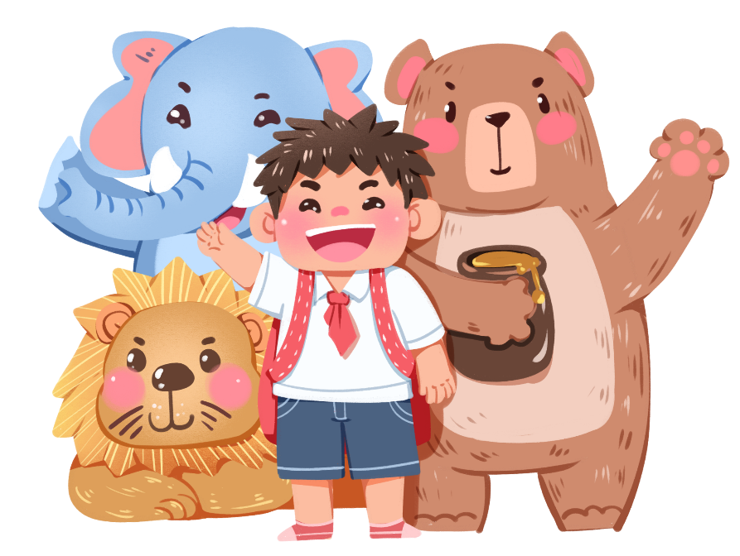
Hãy kể tên một số thức ăn, đồ dùng được chế biến, làm từ thực vật và động vật.

Slide 4

2

Slide 5

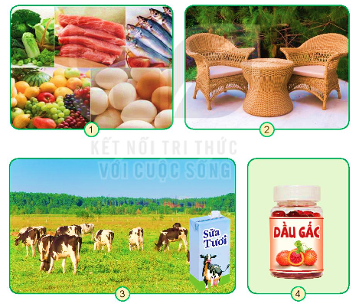
Quan sát từ hình 1 đến 4, cho biết con người sử dụng thực vật và động vật để làm gì?

Slide 6

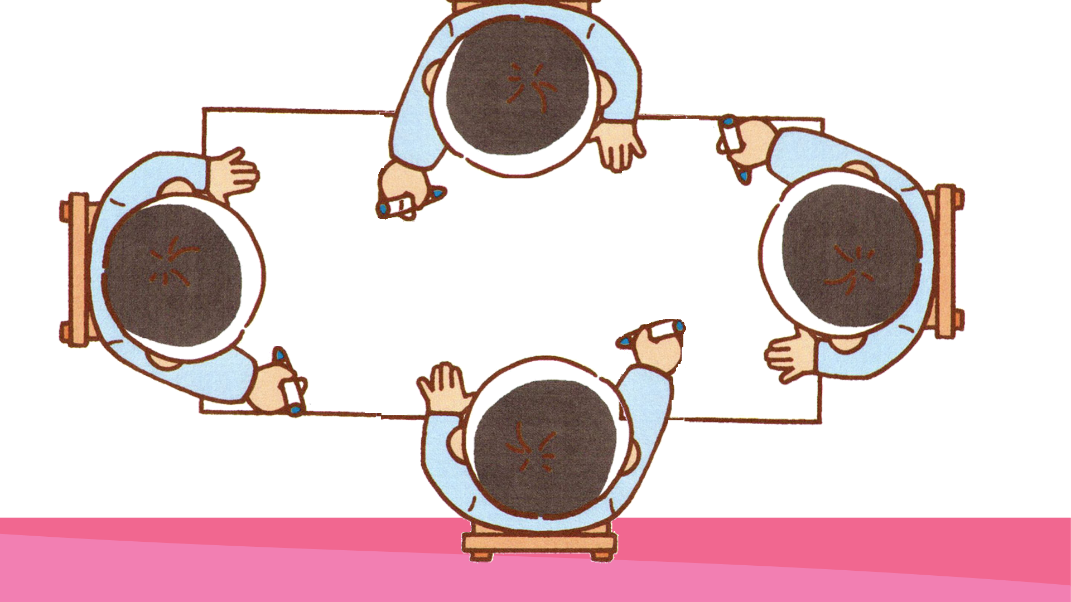
Kể thêm một số việc sử dụng thực vật và động vật trong đời sống mà em biết.

Slide 7
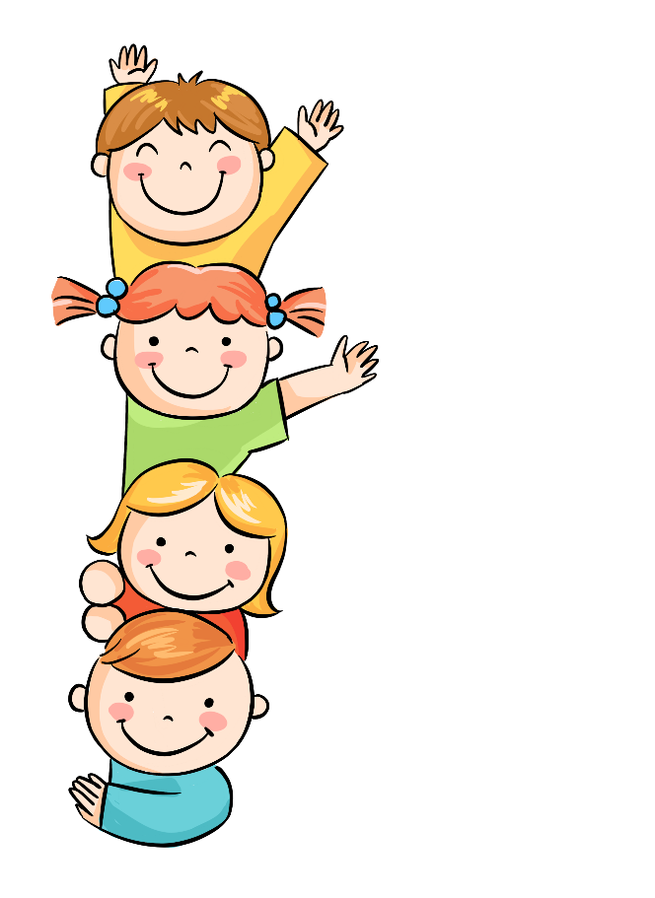
Kể thêm một số việc sử dụng thực vật và động vật trong đời sống mà em biết.
Chia sẻ

Slide 8

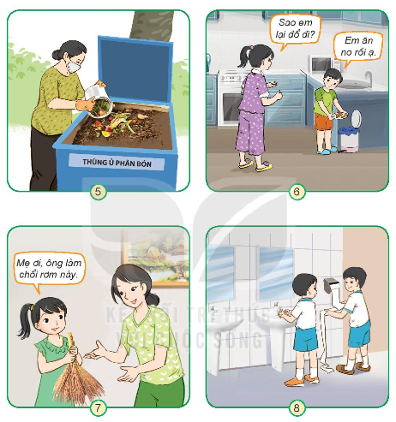
Nhận xét việc sử dụng thực vật và động vật của con người trong mỗi hình sau:

Slide 9
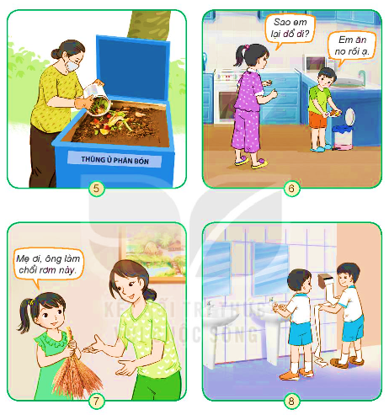
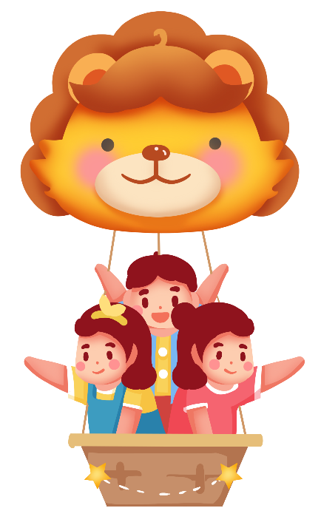
Bác gái đã sử dụng nguyên liệu gì để ủ phân ?
Theo em việc làm đó có hợp lí không?

Slide 10
Bác trai đang có hành động gì?
Theo em việc làm đó có hợp lí không?

Slide 11
Bạn gái đang cầm đồ vật gì?
Theo em việc làm đó có hợp lí không?

Slide 12
Theo em việc làm đó có hợp lí không?
Bạn nam đang làm gì?

Slide 13

3

Slide 14

Con người dùng rất nhiều cây gỗ để sản xuất giấy. Chúng ta cần sử dụng giấy hợp lí trong học tập và sinh hoạt hằng ngày.

Slide 15

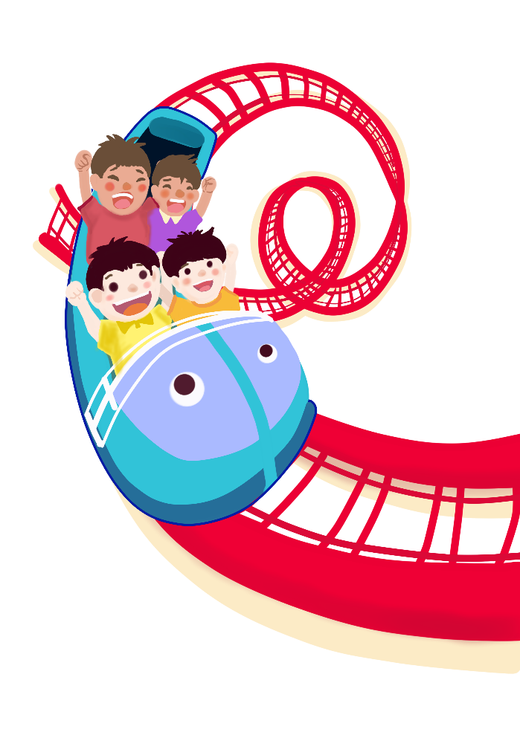
1
Tìm hiểu trước hoạt động thực hành
2
Chia sẻ ở tiết học sau

Slide 16
